Slide 1

A TERMŐFÖLDTŐL
A TERÍTETT ASZTALIG
DR. CSICSOR JÁNOS
Esztergom 2022 január

Slide 2

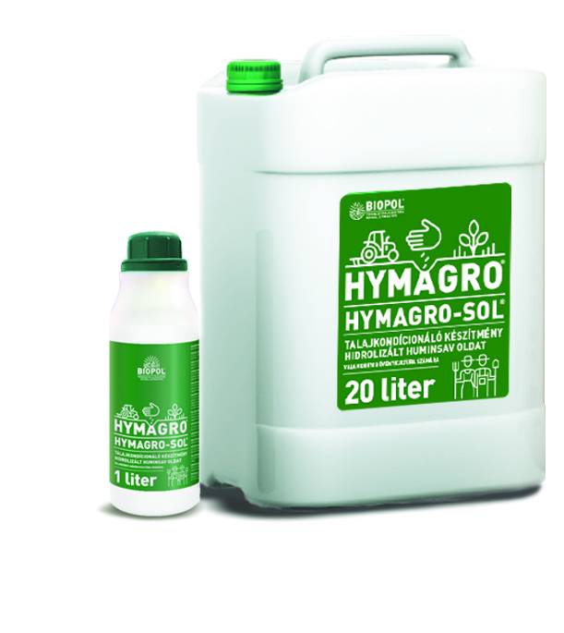

Slide 3
Az intenzív gazdálkodás következményei
Ásványi anyagok hiánya
Humusz hiánya
Sterilizáltuk talajainkat (mikrobiom)
Új növények GMO, lektinek, mérgek
A méhek drámai pusztulása
WHO-FAO Budapest, 2010
A világ mezőgazdasága már nem képes élelmiszerrel ellátni a népességet
A BIO A LEG-GAZDASÁGOSABB !!!

Slide 4
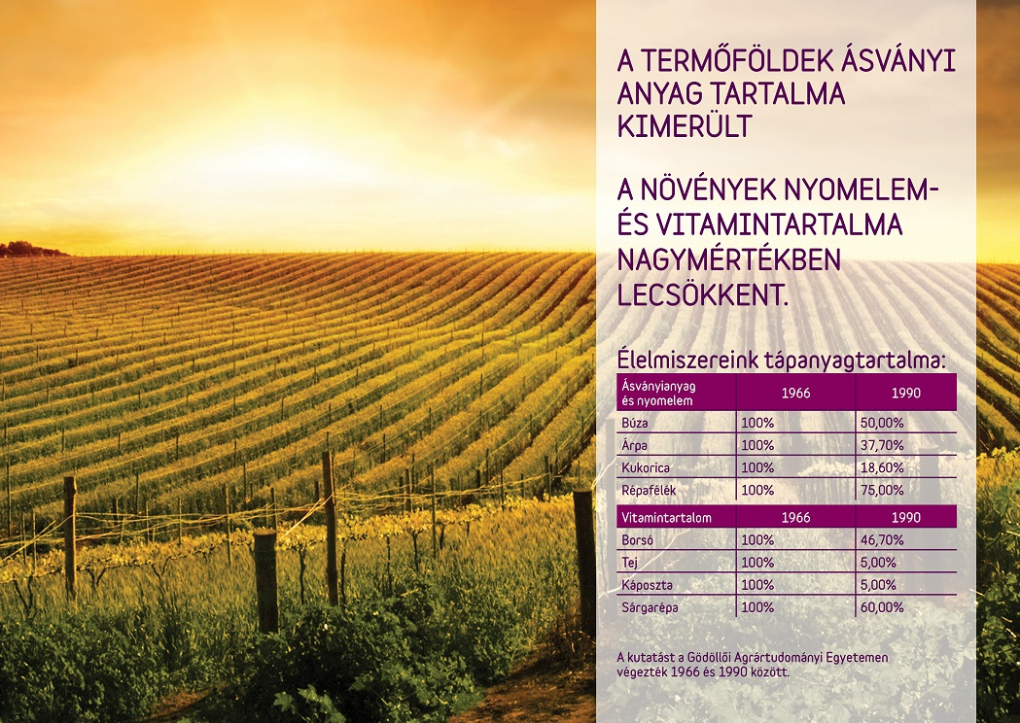
AHOL A CIVILIZÁCIÓS BETEGSÉGEK KEZDŐDTEK

Slide 5
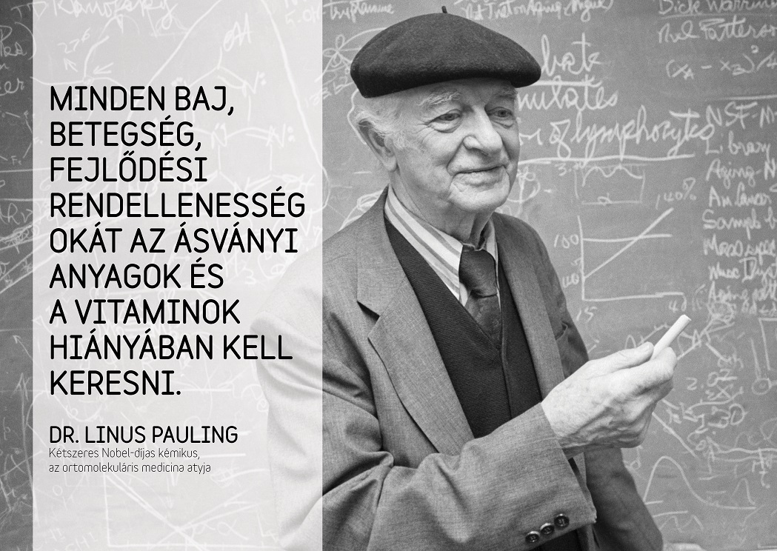
90 elem szükséges DE HONNAN?

Slide 6
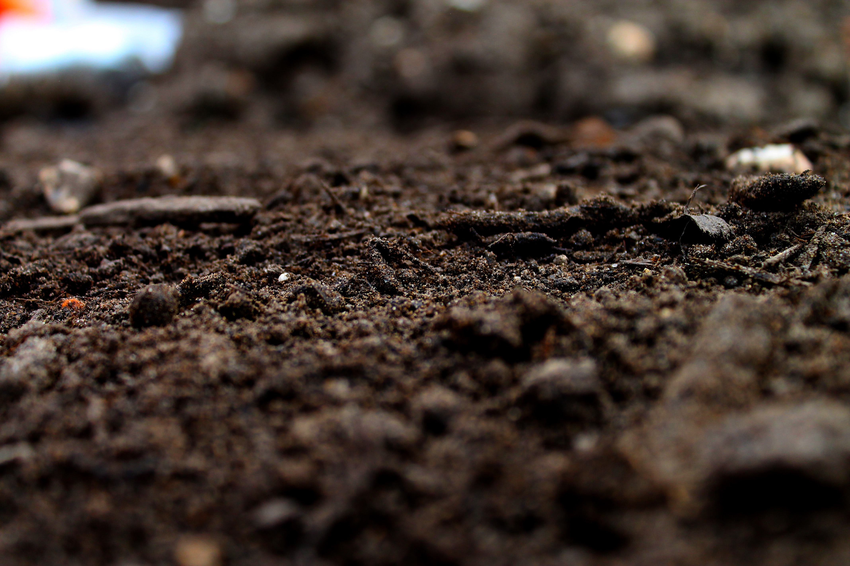
TALAJ
HUMUSZ
HUMINSAVAK

Slide 7
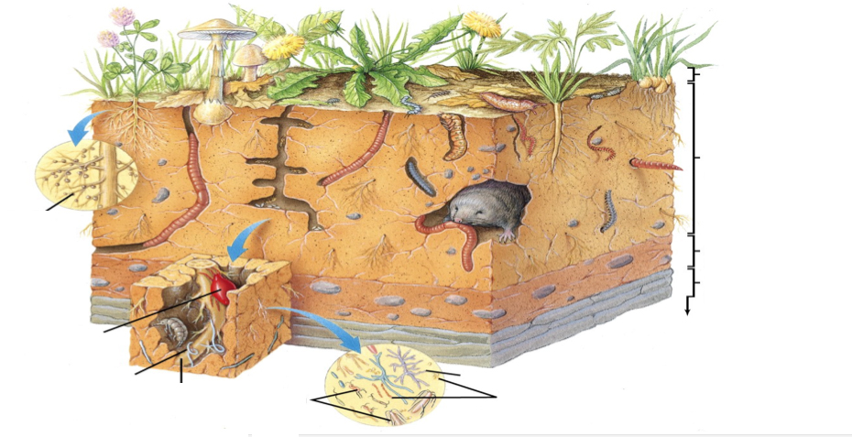
A talaj ÉLŐ-LÉNY!
Surface litter
(0-horizon)
Topsoil
(A-horizon)
Root nodules:
Nitrogen-fixing bacteria
Subsoil
(B and C-horizon)
Parent material
(bedrock)
Mite
Fungus
A GILISZTÁK ALKÍMIÁJA
Nematode
Root
Protozoa
Bacteria

Slide 8
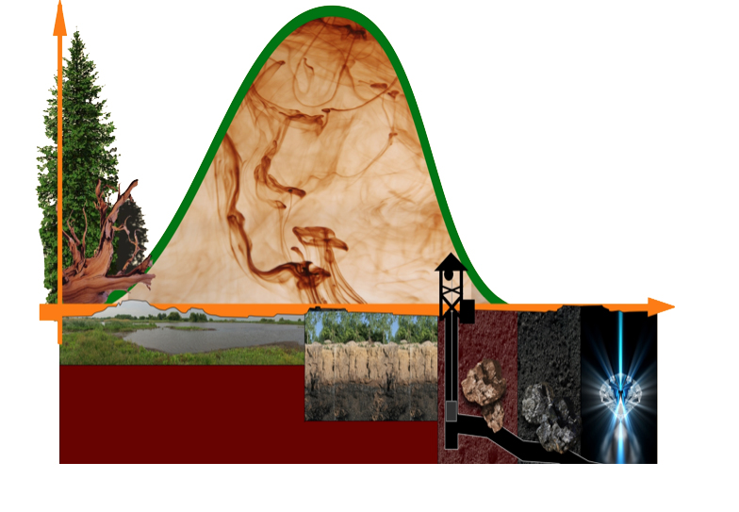
A HUMINSAVAK KELETKEZÉSE
Formation of humin substances
Uminsav tartalom / humic acid content
Idő / Time
Tőzeg / Peat
Leonardite

Slide 9
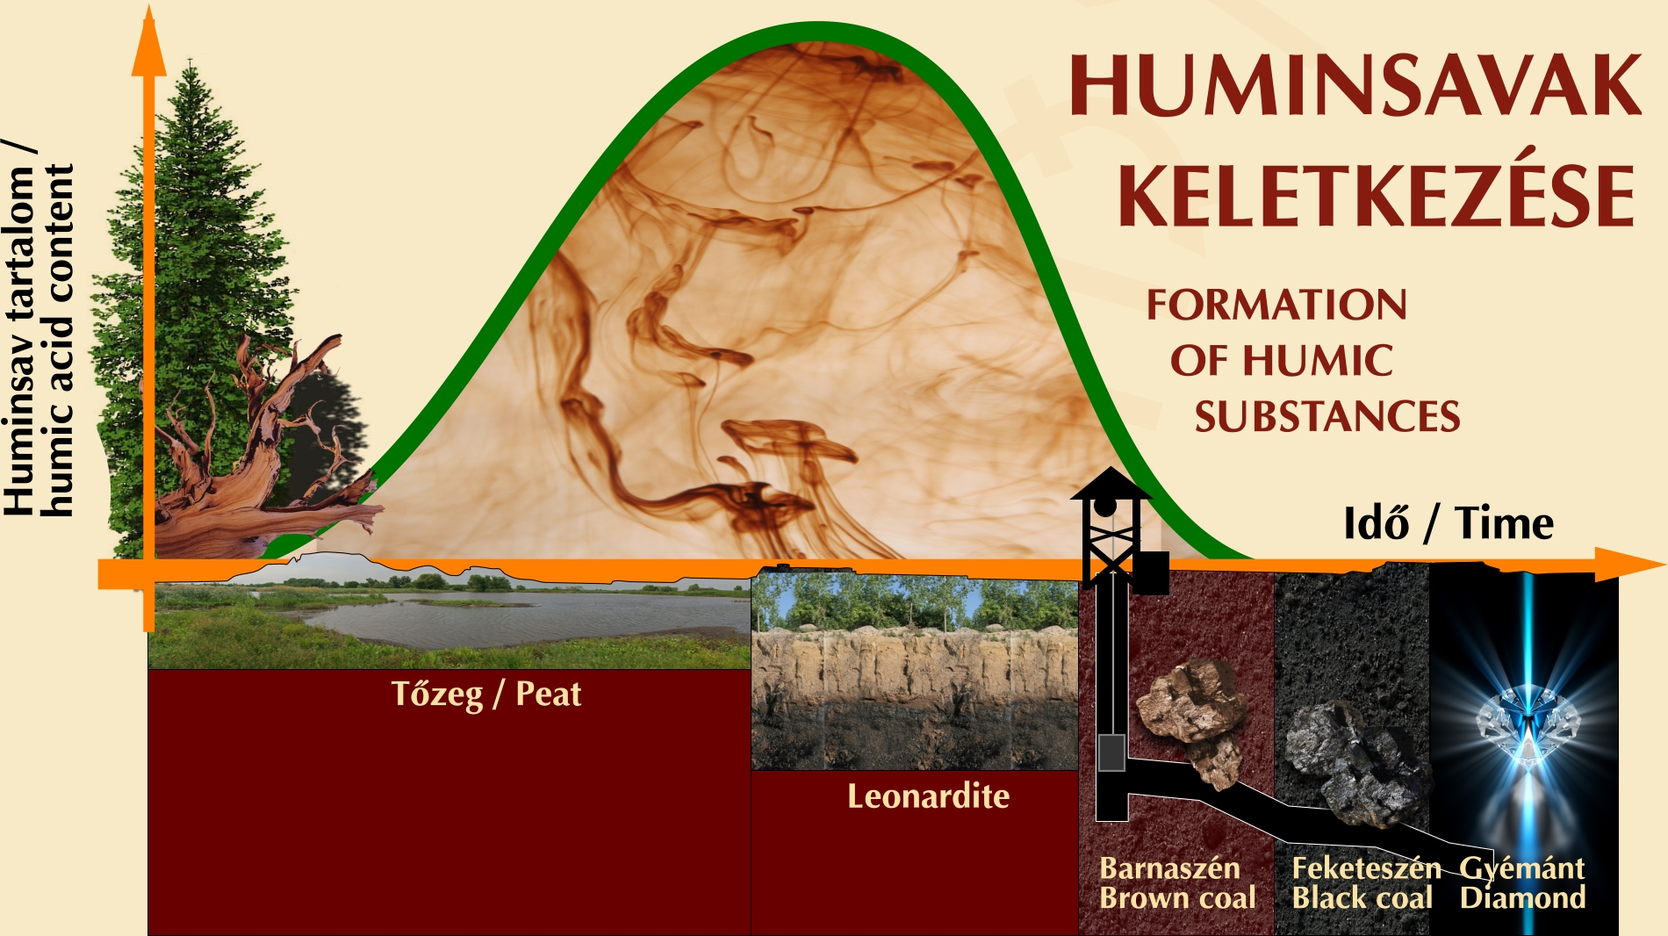

Slide 10
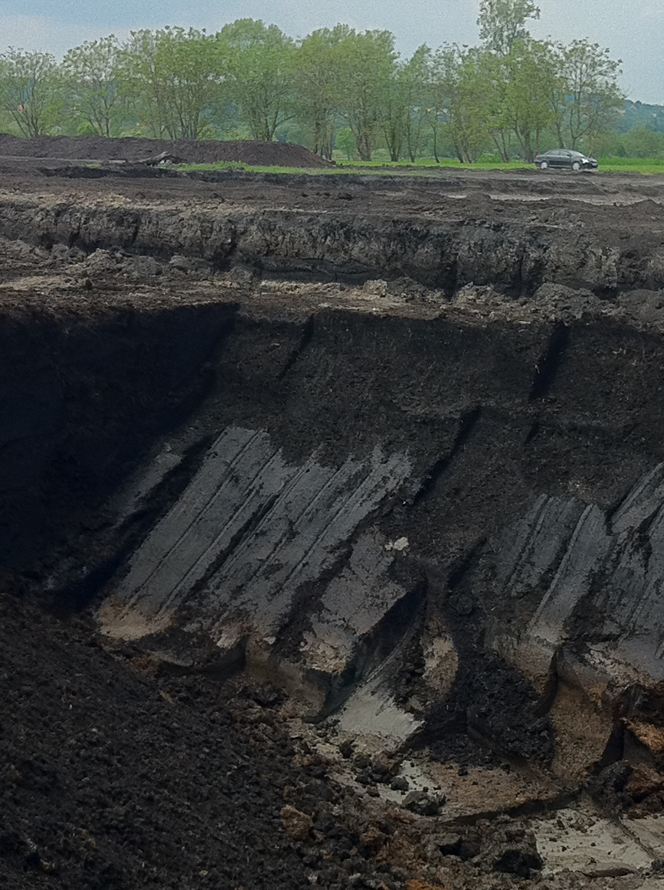
Tőzegbánya
TŐZEGBÁNYA

Slide 11
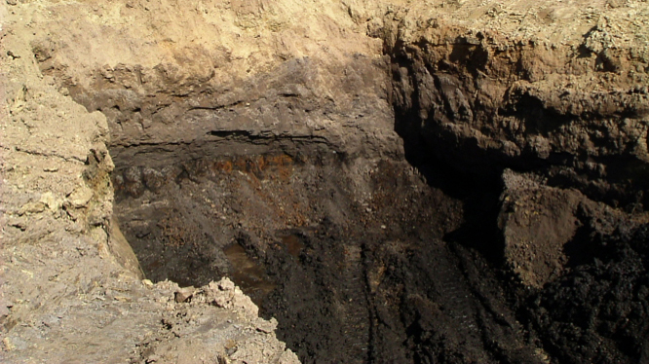
Leonardite bánya

Slide 12
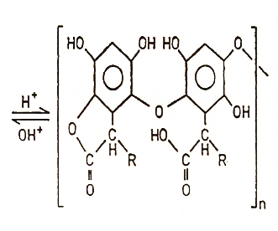
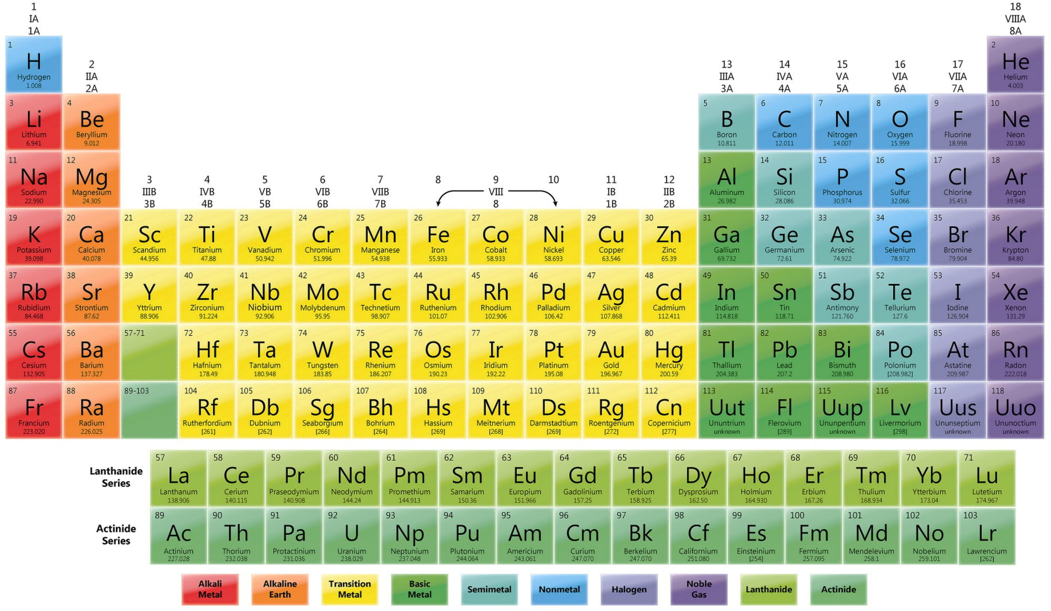
Miért hatékony?
ORGANO-MINERAL KOMPLEX
Huminsav
Fulvosav
Ásványi anyagok
Mikroelemek
Nyomelemek

Slide 13
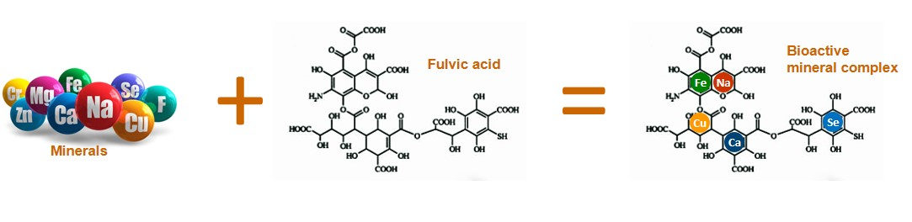
FULVOSAV
INTELIGENS KOMPLEX-KÉPZŐ MOLEKULA

Slide 14
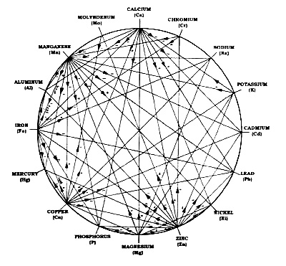
Ásványi anyagok kommunikációja az élő anyagban
Quinton nyomán a 16 legfontosabb elemre

Slide 15
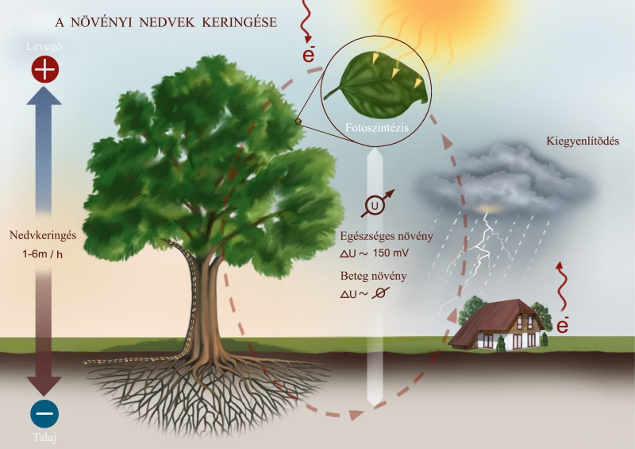
ELEKTROLIT OLDAT

Slide 16
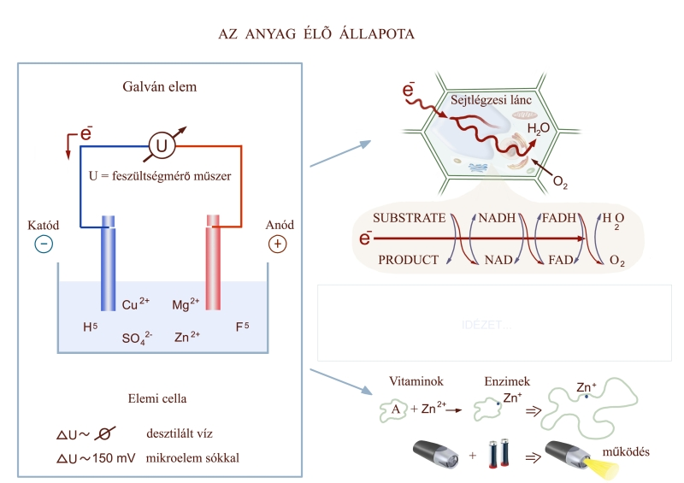
AZ ANYAG ÉLŐ ÁLLAPOTA
Élő anyag—az elektronok áramlása
HUMINSAVAK és mikroelemek— az elektronok forrásai
Szent-Györgyi Albert Linus Pauling

Slide 17
A NÖVÉNYI NEDVEK
AZ OLDOTT ÁSVÁNYI ANYAG TARTALOM
HATÁROZZA MEG A VEZETŐKÉPESSÉGET
-elektrolit rendszer-
A HIÁNYBETEGSÉGEK LEGFŐBB OKA
legtöbbször nem a tápanyaghiány

Slide 18
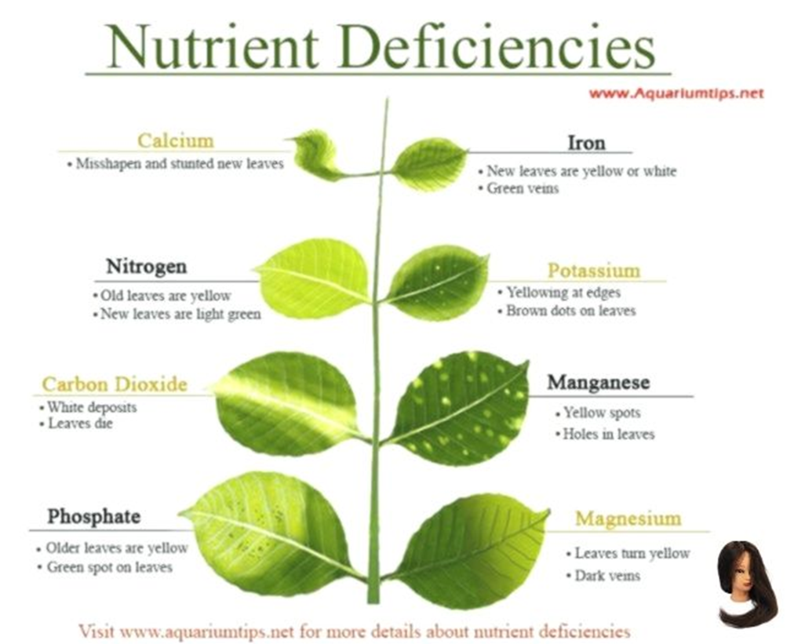

Slide 19
MIÉRT NEM TUDJÁK FELVENNI A TÁPANYAGOT?
-TÉNYLEGES TÁPANYAG HIÁNY (HOMOK)
-VÍZHIÁNY (SIVATAG)
-FOSZFORFELHAMOZÓDÁS (DUGÓ a növényben)
-TALAJMIKROBIOM HIÁNYA (STERIL TALAJOK)
-ELEKTROLIT RENDSZER HIBÁS (NINCS OLDOTT SÓ)
-SZERVESANYAG HIÁNY (FULVOSAV-HUMINSAV)

Slide 20
TALAJ– NÖVÉNY – ÁLLAT–EMBER
Ezeket nem szabad szétválasztani
Szimbiózis a mikrobiommal és a terrabiommal
Mi tápláljuk őket ők megvédenek bennünket
TALAJOK
Talaj mikrobiológiai készítmények és mikroelemek
Humusz tartalom növelés
Komposztálás, szerves trágya
EMBER – ÁLLAT
Fermentált, csíráztatott tápanyagok
Tiszta ételek – tápok
PRE-PRO-biotikumok, mikroelemek

Slide 21
A GLOBÁLIS MIKROBIOM
Nagyobb az átfedés mint gondolnánk
HA A TALAJMIKROBIOMOT TÖNKRETESSZÜK,
AZ EMBERI MIKROBIOM IS TÖNKREMEGY
EMBERI- ÉS ÁLLATI MIKROBIOM
TALAJ MIKROBIOM

Slide 22
HOGYAN TUDNAK A TERMÉKEINK SEGÍTENI?

Slide 24


TUDOMÁNYOS HÁTTÉR
NEMZETKÖZI HUMINSAV TÁRSASÁG
IHSS DENVER USA
WWW.HUMIC-SUBSTANCES.ORG
Dr Csicsor János
Az IHSS magyar tagozatának elnöke
NEMZETKÖZI TŐZEG TÁRSASÁG
IPS FINNLAND
WWW.PEATLANDS.ORG
Dr Csicsor János
A Magyar Tőzegtársaság Kémiai Bizottság Elnöke

Slide 25



VÁRHATÓ EREDMÉNYEK
Nagyobb csírázási százalék magvetéshez
Gyorsabb kelés palántaneveléshez
Nagyobb gyökértömeg átültetéshez
Jobb szárazságtűrés faiskolában
Jobb tápanyag hasznosulás kevesebb tápanyag
Nagyobb klorofill tartalom fólia-üvegházban
Több termés gyökeresítéshez
Jobb minőségű termés

Slide 26

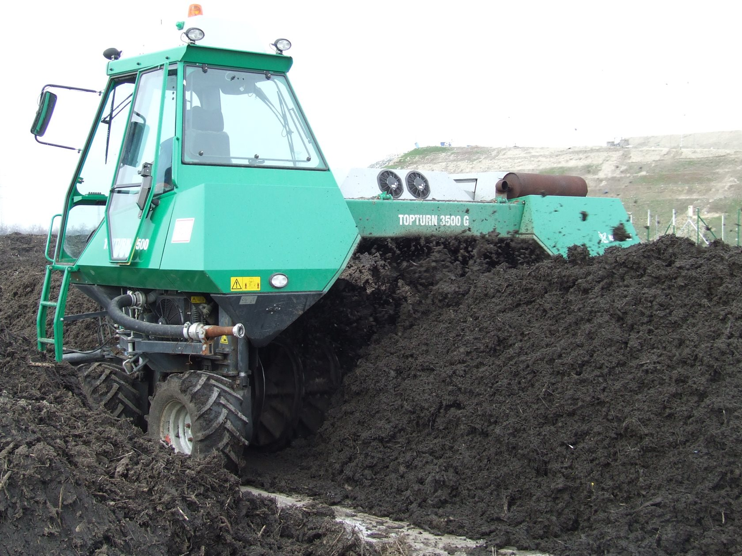
AZ ÉLŐ TALAJ LÉTREHOZÁSÁHOZ:
SZERVES ANYAG KELL ÉS
TALAJMIKROBIOM ÉS GILISZTÁK
A természetes huminsavak nagy szerepet játszhatnak a
fenntartható termőtalaj létrehozásában,
de utána fent kell tartani a körforgást.
Tudat-visszamódosítás Komposztálás Huminsavak

Slide 27
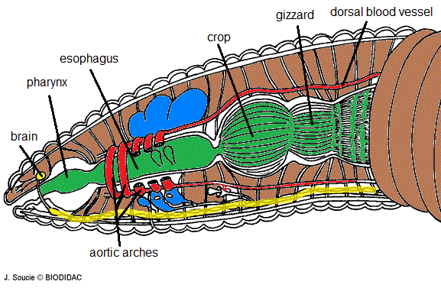
A HUMUSZ LÉT-FONTOSSÁGA
A GILISZTÁK ÁLLÍTJÁK ELŐ A TALAJHUMUSZT A TERMŐTALAJT
A GLISZTÁK ALKÉMIÁJA szőlővédelem Pretterebner
A GILISZTA MINT CSŐ-FERMENTOR ELŐÁLLÍTJA A HUMUSZT A SZERVES ANYAGBÓL
DE HA NINCS SZERVES ANYAG?
Ausztrál példa

Slide 28
HYMAGRO-SOL VIZSGÁLATA PAPRIKATERMELÉSBEN
szikes talajon fólia alatt
Németh Tamás növényorvos – biológus

Slide 29
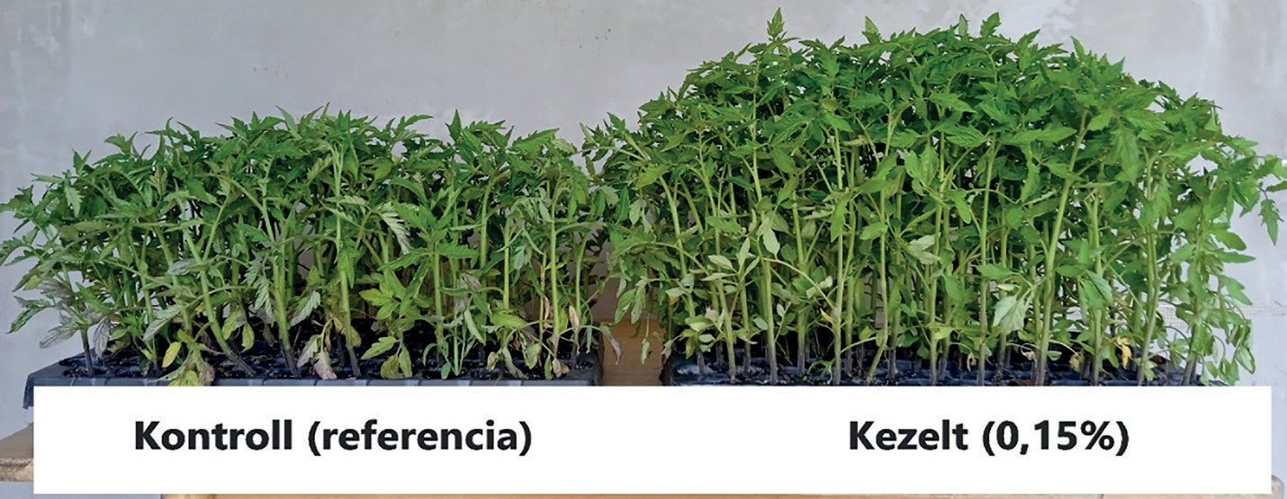
HYMAGRO VIZSGÁLATA
PAPRIKATERMELÉSBEN
Németh Tamás növényorvos – biológus

Slide 30
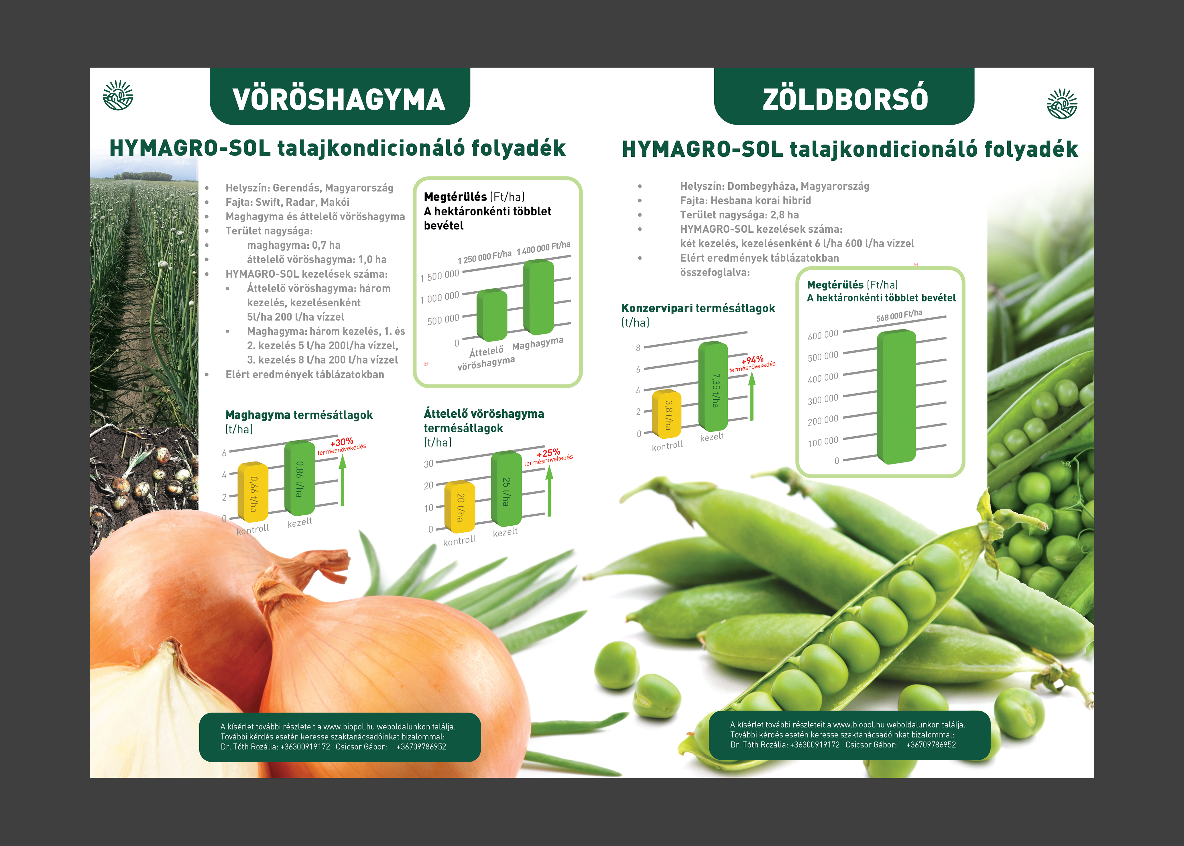

Slide 31
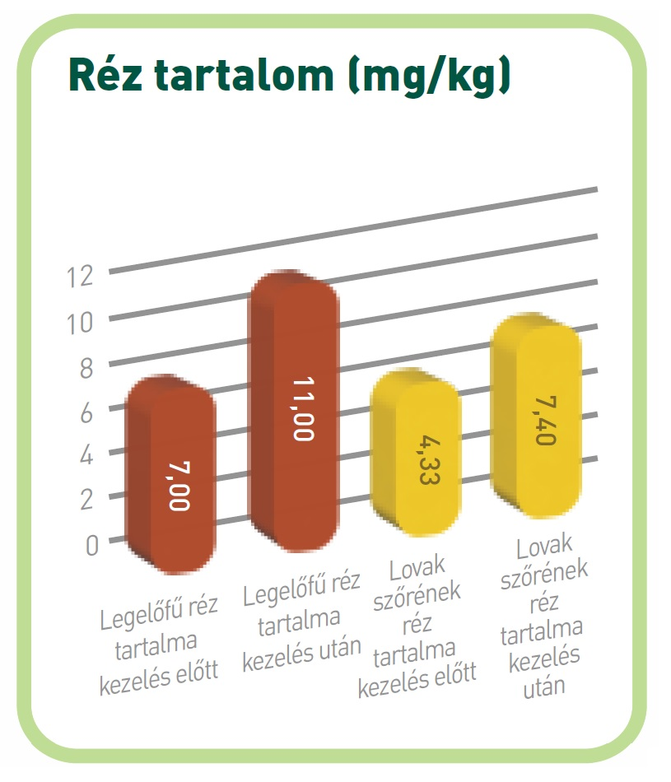
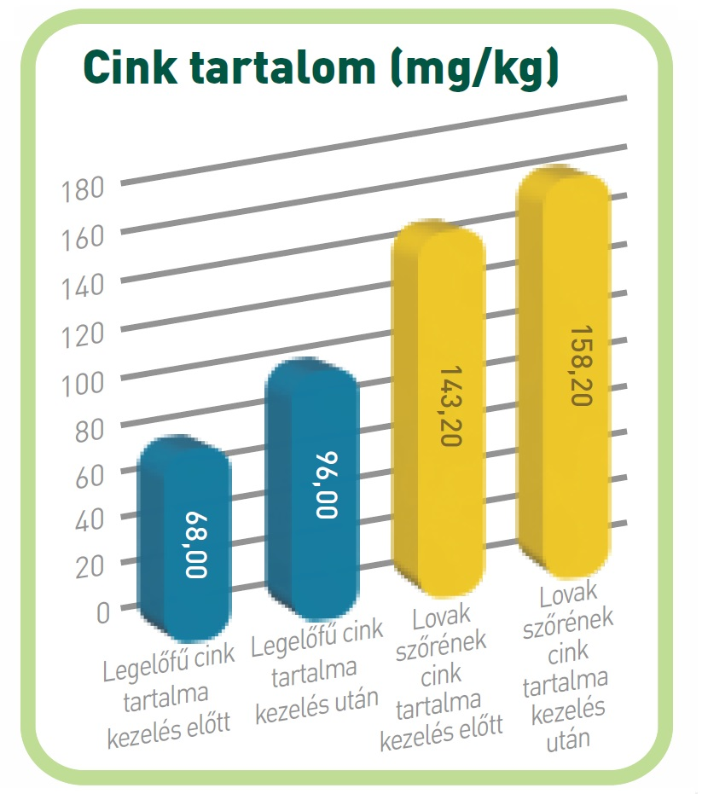
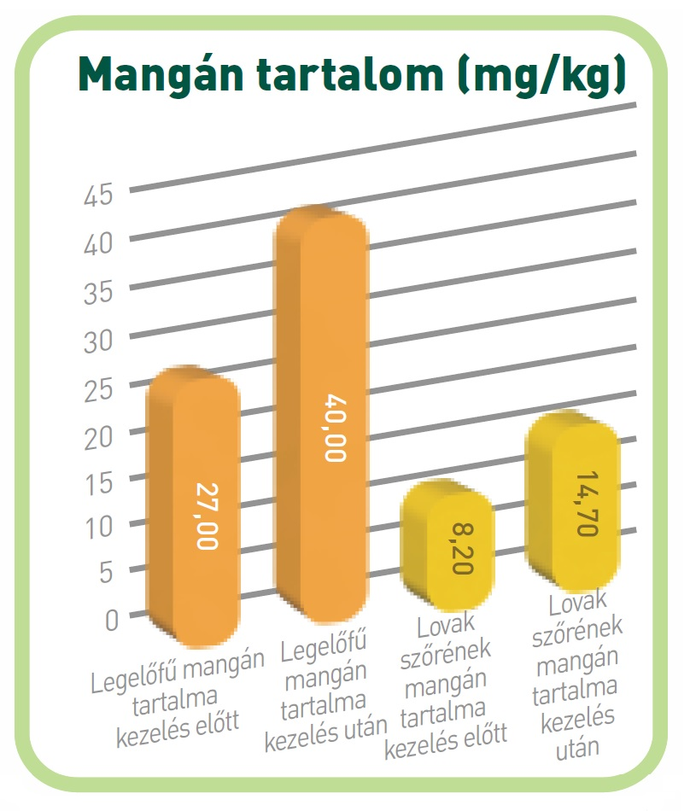
HYMAGRO VIZSGÁLATA LEGELŐN
Bábolnai Nemzeti Ménesbirtok
HYMAGRO-SOL dózis: 20 l/ha.
Kezelt terület: 50 ha
A kijuttatást megelőzően legelőfűből és az állatok szőréből mintákat vettünk, Cu, Mn, Zn tartalmat határoztuk meg.
A kezelés utáni 14. napon megismételtük a méréseket.

Slide 32
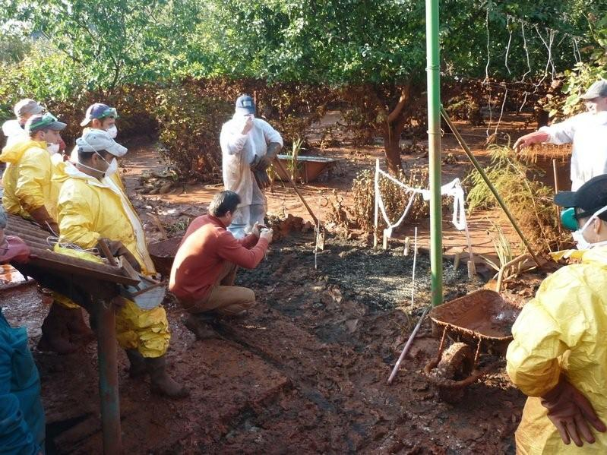
vörösiszap búza rebarb rozs 17/1999/EÜ
mg/kg mg/kg dry mg/kg wet
------------------------------------------------------------------------------------------
Copper (Cu) 30 8,5 11 10 30
Arsenic (As) 4 0,3 0,5 0,5 2,0
Cadmium (Cd) 0,6 0,04 0,06 0,03 0,1
Chrome (Cr) 78 3,5 2,9 2,5 - -
Mercury (Hg) 0,05 0,05 0,05 0,05 0,015
Lead (Pb) 26 0,2 1,0 0,5 0,5
Phosphor (P) 540 4 410 3 500 4 400 - -
TALAJ DETOXIKÁLÁS
VÖRÖSISZAP KATASZTRÓFA, DEVECSER 2010

Slide 33
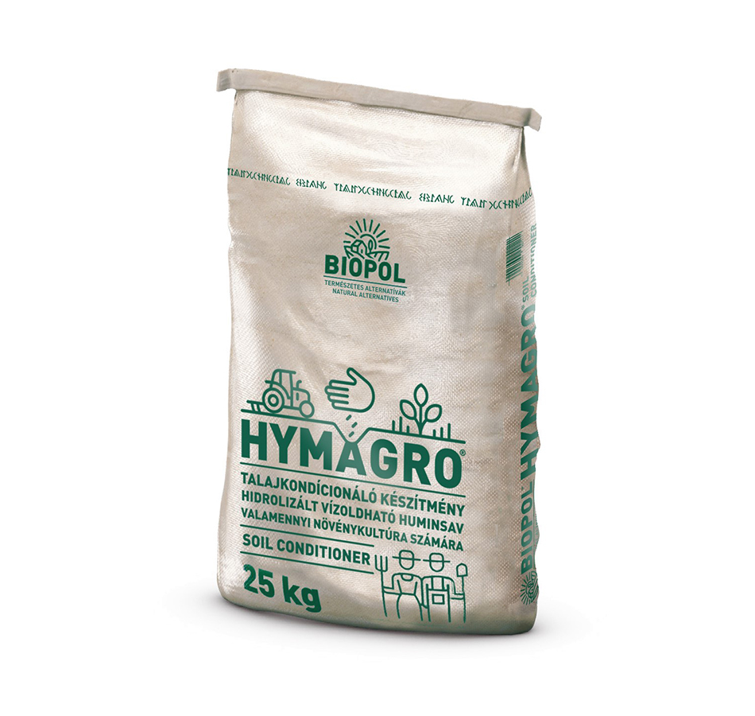
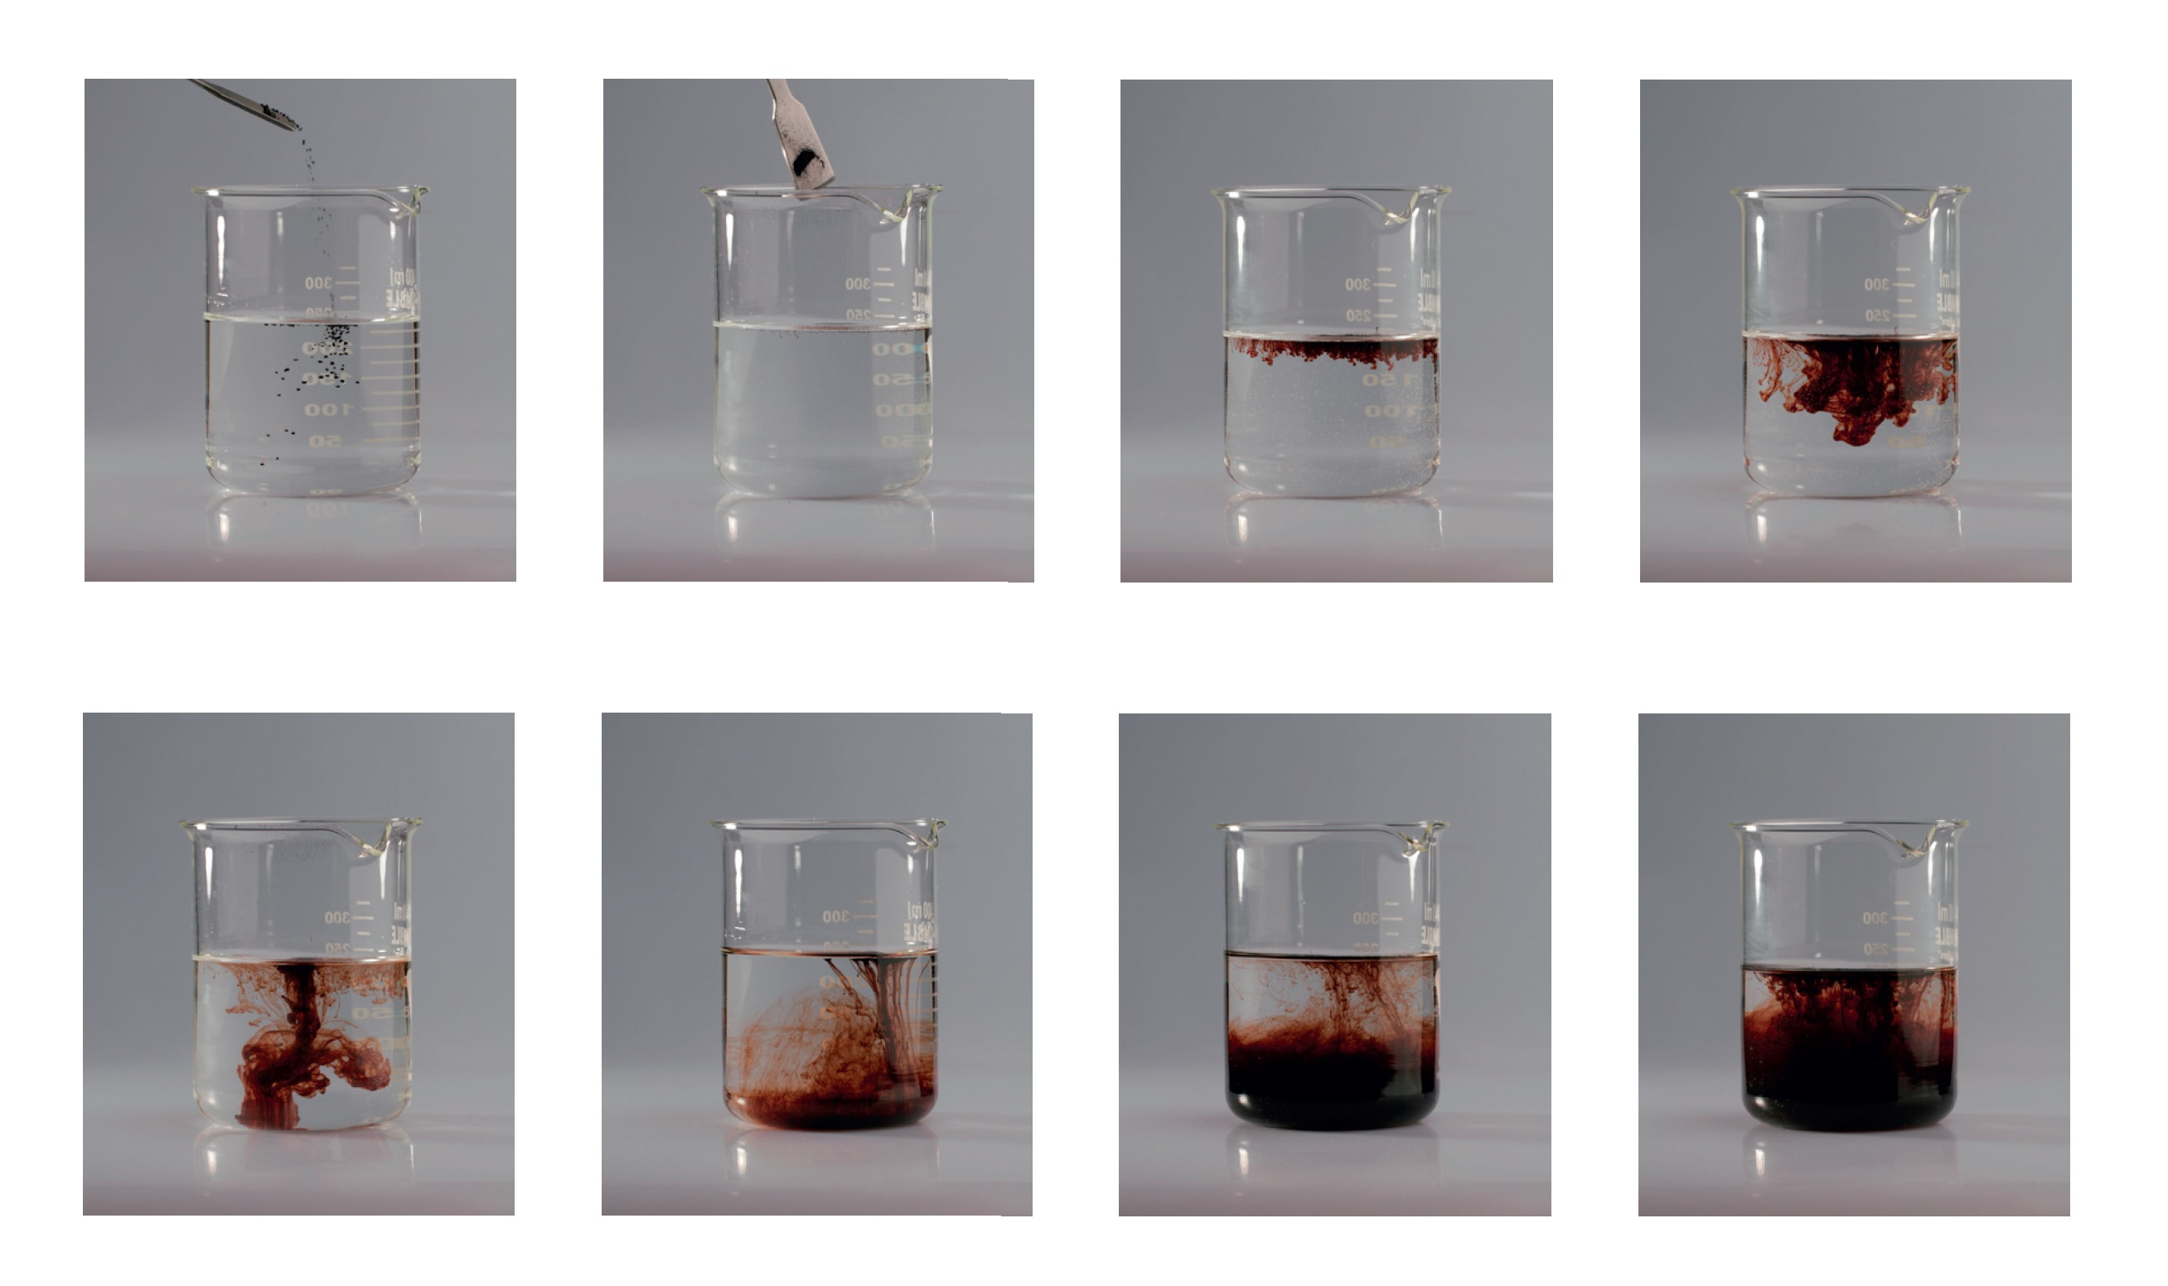

Slide 34

KÖSZÖNÖM MEGTISZTELŐ FIGYELMÜKET

